Slide 1
四种样式表

Slide 2
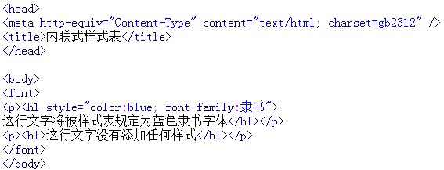
内联式样式表.html

Slide 3
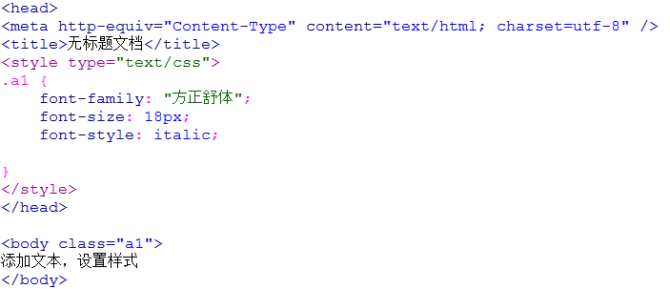
内嵌式样式表.html

Slide 4
外部CSS文件.css

Slide 5
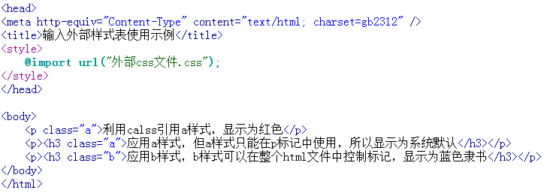
输入外部样式表.html

Slide 6
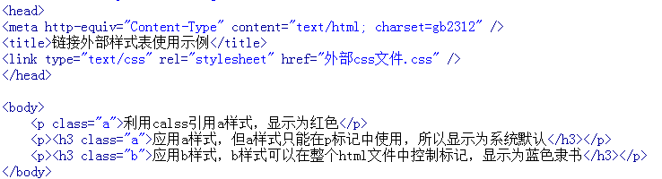
链接外部样式表.html

